Slide 1
Instrukcje dla dostawców dotyczące Allegion PRISM 8D
Allegion
Zaktualizowano w styczniu 2020

Slide 2
Ogólne instrukcje dla dostawcy dotyczące pracy z systemem PRISM 8D firmy Allegion
Co to jest PRISM i jak mogę uzyskać do niego dostęp?
Tylko D0 w ramach 8D
Pełen raport 8D

Slide 3
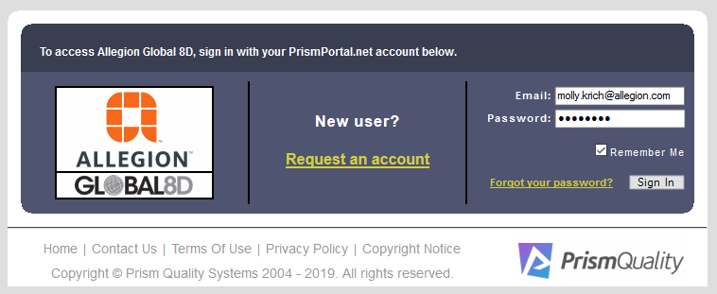
Co to jest PRISM?
PRISM jest oprogramowaniem internetowym, które Allegion wykorzystuje do dokumentowania wniosków / problemów / awarii w naszej bazie dostawców i śledzenia związanych z nimi działań w zakresie rozwiązywania problemów przy użyciu standardowej metodologii rozwiązywania problemów 8D.

Slide 4
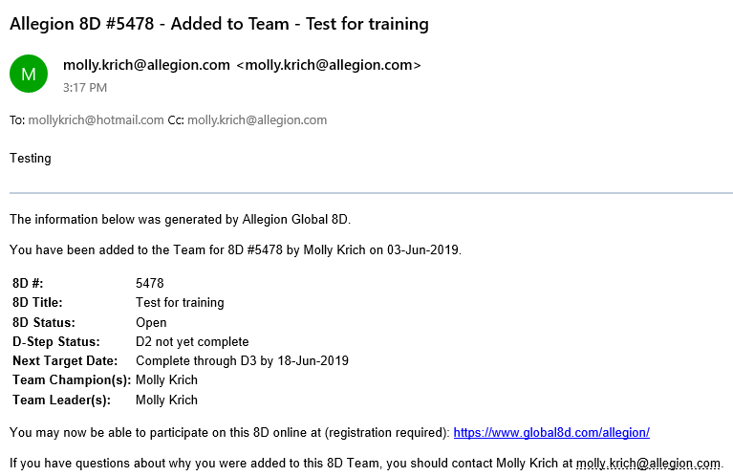
Jak mogę uzyskać dostęp do PRISM?
Konta PRISM i dostęp do nich mogą być wydane dostawcom tylko wtedy, jeśli:
Dostawca jest przydzielony do zespołu 8D
Dostawca jest przydzielony do zespołu 8D i posiada spersonalizowany firmowy adres e-mail
Przykładowa wiadomość e-mail, którą otrzymasz po dodaniu do zespołu

Slide 5
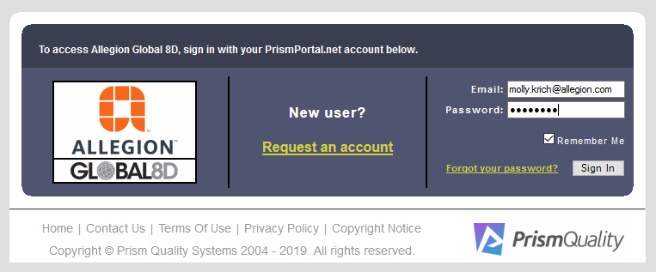
Jak mogę uzyskać dostęp do PRISM?
Ekran logowania: www.global8d.com/allegion
Jeśli wchodzisz na stronę po raz pierwszy używając adresu internetowego (zamiast linku w wiadomości e-mail), musisz poprosić o dostęp.
Przeprowadź proces rejestracji przy użyciu tego samego adresu e-mail, na który została Ci przesłana wiadomość z powiadomieniem lub który wiesz, że jest powiązany z 8D, a jeśli zostałeś przydzielony do zespołu (za pośrednictwem tego adresu e-mail), dostęp do systemu PRISM firmy Allegion otrzymasz natychmiast.

Slide 6
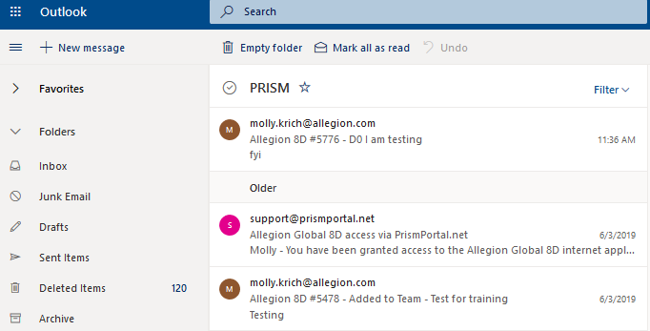
Jak mogę uzyskać dostęp do PRISM?
Wszystkie wiadomości e-mail z systemu PRISM będą wyglądały tak, jakby pochodziły od osoby kontaktowej z Allegion lub od support@prismportal.net
Po zalogowaniu się do PRISM, zobaczysz poniższy ekran
Zawiera tylko te raporty 8D, w przypadku których jesteś członkiem zespołu

Slide 7
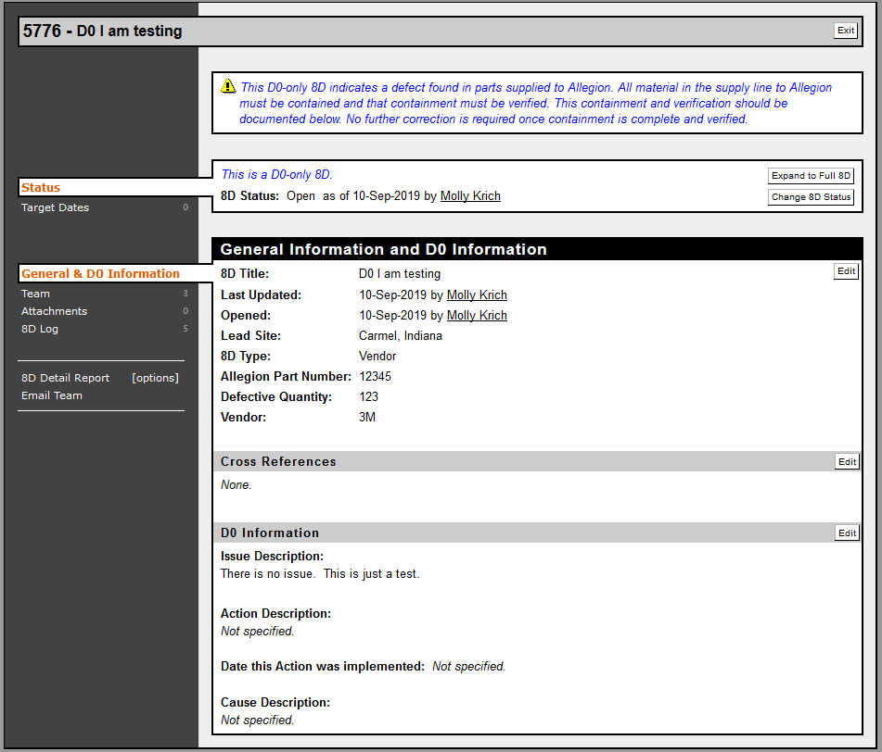
Tylko D0 w ramach 8D
Nie ma potrzeby formalnego rozwiązywania problemów.
Sprzedawcy są zobowiązani do zatrzymania podejrzanych o defekt towarów u siebie i w SOMI, zapewniając w ten sposób, że ŻADNE dodatkowe wadliwe części nie zostaną wysłane do Allegion.
Udokumentuj zabezpieczone towary w sekcji „Attachments” (Załączniki) i/lub w sekcji „Action Description” (Opis czynności).
Kliknij „Edit” (Edytuj), aby otworzyć edytowalny formularz, a następnie kliknij „Save and Return” (Zapisz i wróć) po zakończeniu wprowadzania zmian (patrz zrzuty ekranu na następnym slajdzie).

Slide 8
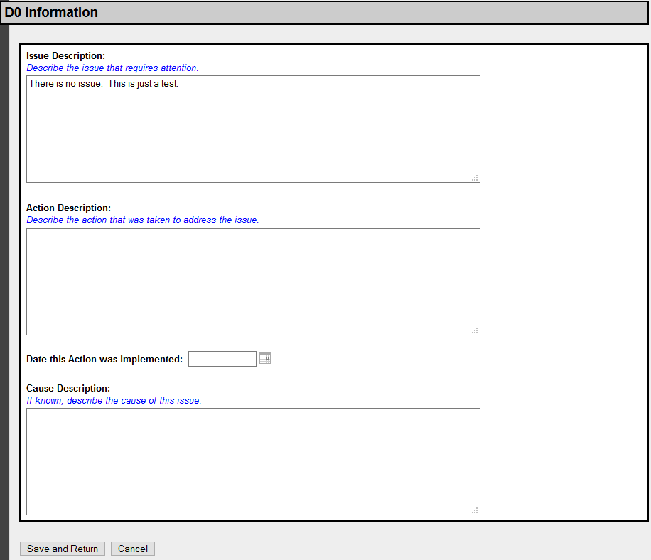
Tylko D0 w ramach 8D
Przypomnienie:
Dostawcy są zobowiązani do przechowywania towarów u siebie i w SOMI, zapewniając w ten sposób, że ŻADNE dodatkowe wadliwe części nie zostaną przekazane do firmy Allegion.
Dodawanie opisu czynności
Wprowadź tekst w odpowiednich polach.
Po zakończeniu kliknij „Save and return” (Zapisz i wróć).
Uwaga: Ten format („Edit” - „Save and return”) będzie taki sam lub podobny we wszystkich aktualizacjach PRISM 8D.

Slide 9
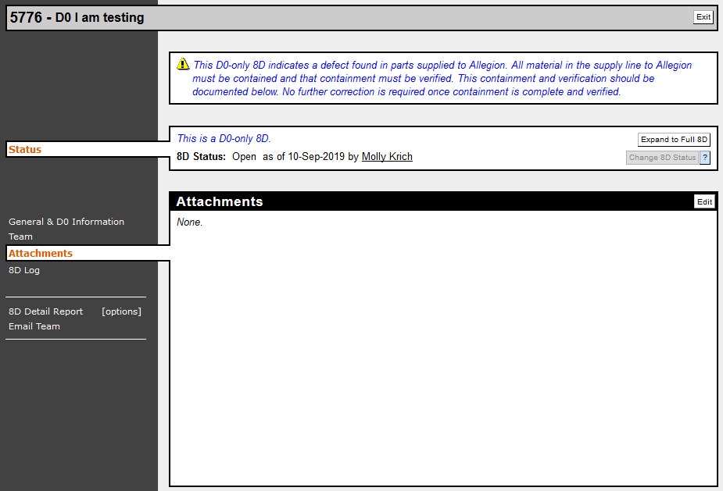
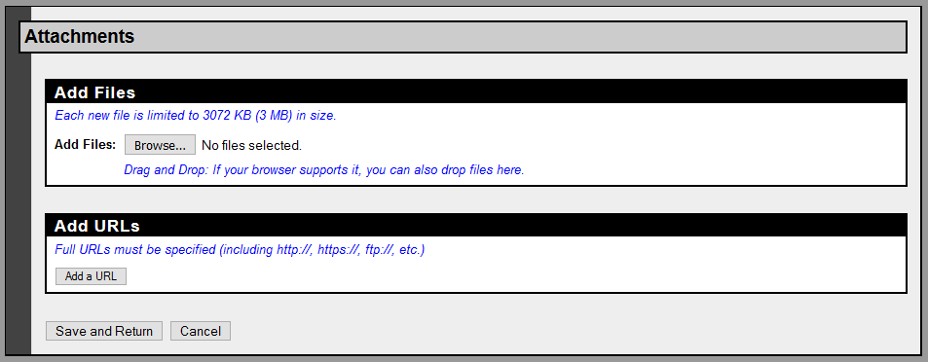
Tylko D0 w ramach 8D
Przypomnienie:
Dostawcy są zobowiązani do przechowywania towarów u siebie i w SOMI, zapewniając w ten sposób, że ŻADNE dodatkowe wadliwe części nie zostaną przekazane do firmy Allegion.
Dodawanie załączników
Kliknij „Edit” (Edytuj), aby otworzyć ekran z załącznikami, jak pokazano poniżej. Akceptowane są wszystkie typy formatów.
Po załadowaniu wszystkich załączników, kliknij „Save and return” (Zapisz i wróć).

Slide 10
Pełen raport 8D
Allegion jest odpowiedzialny za prawidłowe i szczegółowe informacje na etapach D0 – D2.
Sprzedawcy są odpowiedzialni za wypełnienie i udokumentowanie szczegółów na każdym etapie – od D3 do D8.
8D musi zostać oznaczone „Zakończ do D8” poprzez zmianę statusu etapu D w ramach 8D.
Należy tego dokonać w ciągu 60 dni od daty zmiany statusu na „Complete through D2” (Zakończ do D2), aby raport 8D był gotowy na czas.
Wymóg ten jest również podany w Globalnym podręczniku wymagań dla dostawców Allegion w sekcji „Jakość - materiały niezgodne”.
Globalny podręcznik wymagań dla dostawców na portalu dostawców Allegion
Do systemu można załączyć wszystkie zdjęcia i pliki.
Po zakończeniu każdego etapu, sprzedawca powinien odpowiednio zaktualizować status etapu D, aby zawsze było jasne, w którym miejscu jest obecnie proces 8D.

Slide 11
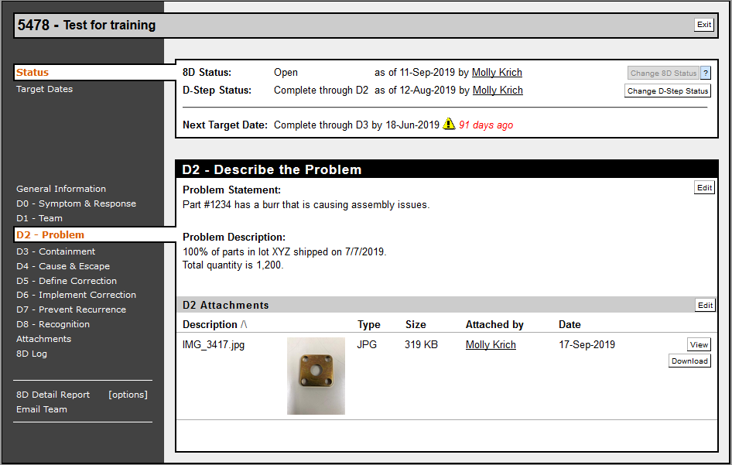
Pełen raport 8D
Informacje Allegion – od D0 do D2
Kliknij „D1”, aby zobaczyć osoby aktualnie przypisane do zespołu 8D. Jeśli dostawca chce mieć inne lub dodatkowe osoby w zespole, należy skontaktować się z osobą z Allegion, która wydała 8D.
Kliknij „D2”, aby zobaczyć szczegóły problemu, który znalazł Allegion.

Slide 12
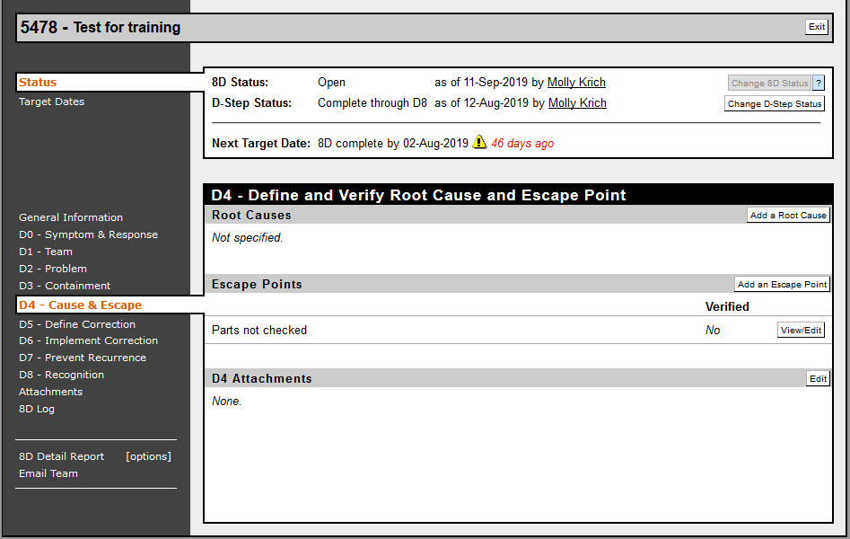
Pełen raport 8D
Dostawca aktualizuje odpowiednio sekcje od D3 do D8 klikając na etap, który chce zaktualizować w menu po lewej stronie

Slide 13
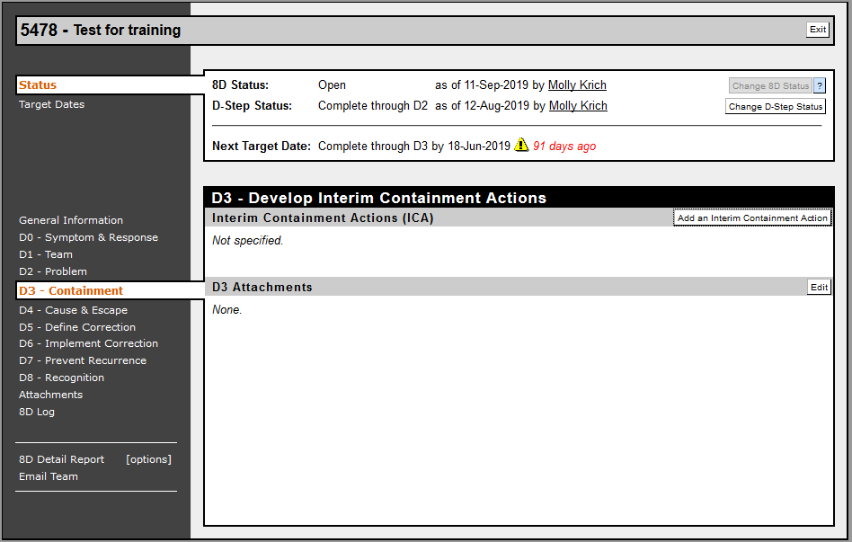
Pełen raport 8D
D3 - W przypadku pełnych raportów 8D towar musi być zabezpieczony
Kliknij „Add an Interim Containment Action” (Dodaj tymczasową czynność zabezpieczającą)

Slide 14
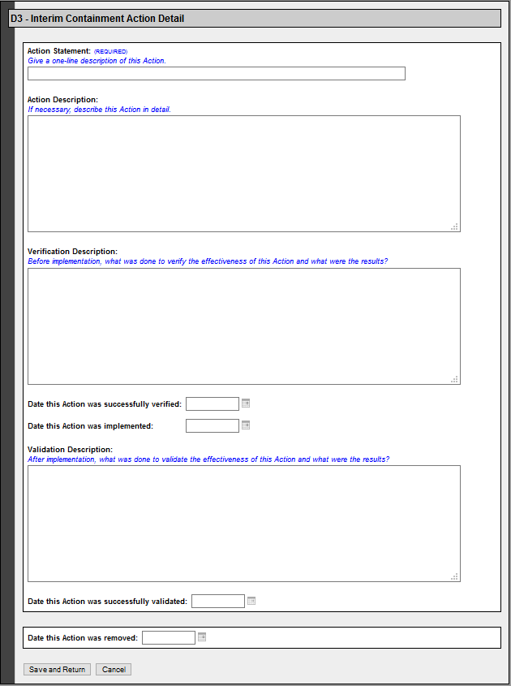
Pełen raport 8D
Udokumentuj wszystkie czynności związane z zabezpieczeniem.
Wymagane są szczegóły takie jak ilość, metody i daty.

Slide 15
Pełen raport 8D
D4 – D6: W etapach D4 – D6 wymagany jest przynajmniej jeden wpis z podaniem podstawowej przyczyny defektu ORAZ jeden wpis z podaniem powodu, dla którego produkt z defektem wydostał się z zakładu produkcyjnego.
Kliknij „Add a Root Cause” (Dodaj podstawową przyczynę) lub „Add an Escape Point" (Dodaj punkt ucieczki), aby otworzyć edytowalne formularze.
Poprzednie wpisy można również przejrzeć bardziej szczegółowo lub edytować klikając na „View/Edit” (Zobacz/Edytuj).

Slide 16
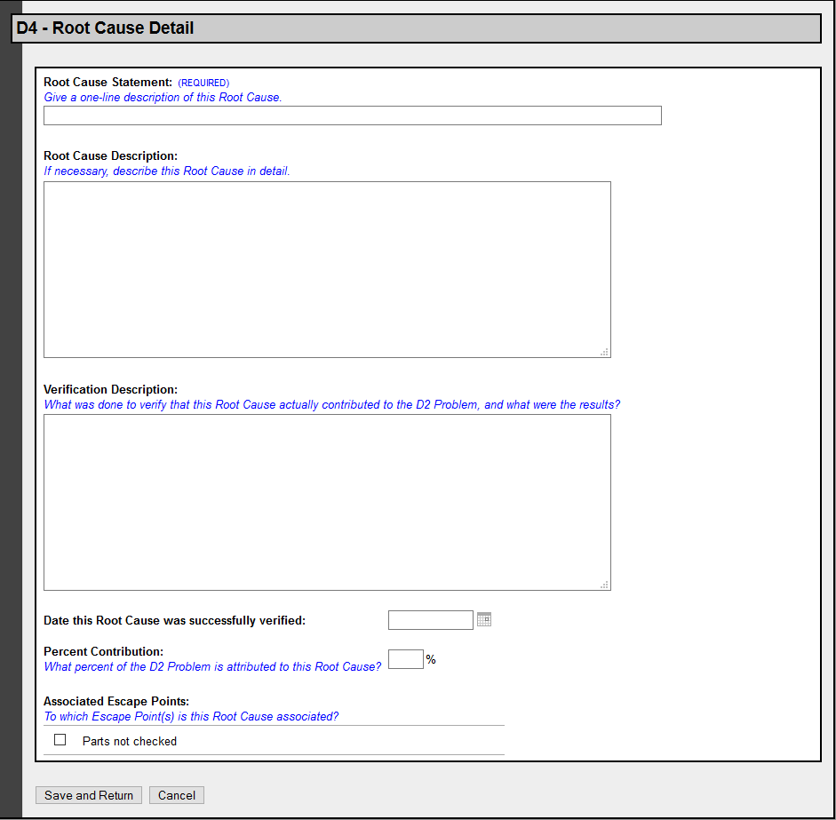
Pełen raport 8D
Po wejściu do edytowalnego formularza, należy dodać jak najwięcej szczegółów dotyczących każdej podstawowej przyczyny i każdego powodu opuszczenia zakładu przez produkt.
Pamiętaj, aby po zakończeniu aktualizacji kliknąć „Save and Return” (Zapisz i wróć).
UWAGA – Dla wszystkich wdrożonych czynności i weryfikacji wymagane jest podanie daty.

Slide 17
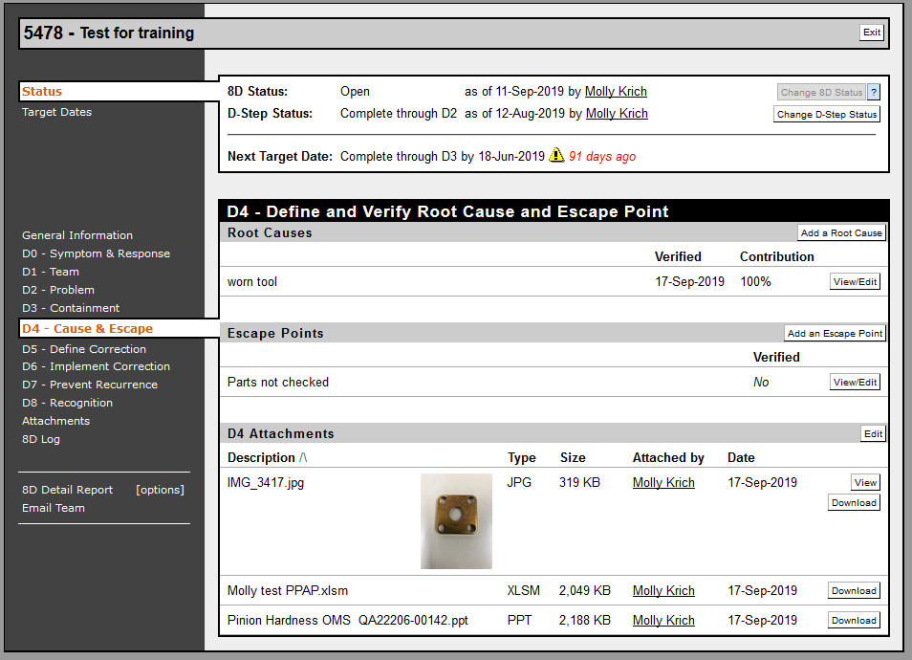
Pełen raport 8D
Dodawanie potrzebnych załączników
Załączniki można dodawać w ramach każdego etapu D lub w sekcjach Załączniki w menu po lewej stronie.
Mogą to być zdjęcia, dokumenty, plany kontroli, itp.
Można dodać każdy rodzaj dokumentu i wszystko, co pomoże w wyjaśnieniu i pokazaniu podjętych działań naprawczych.

Slide 18
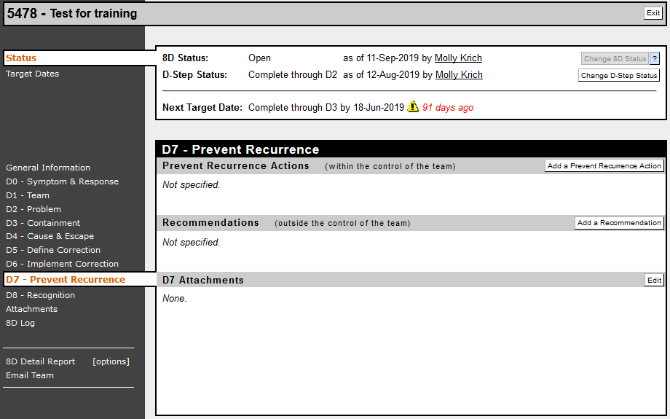
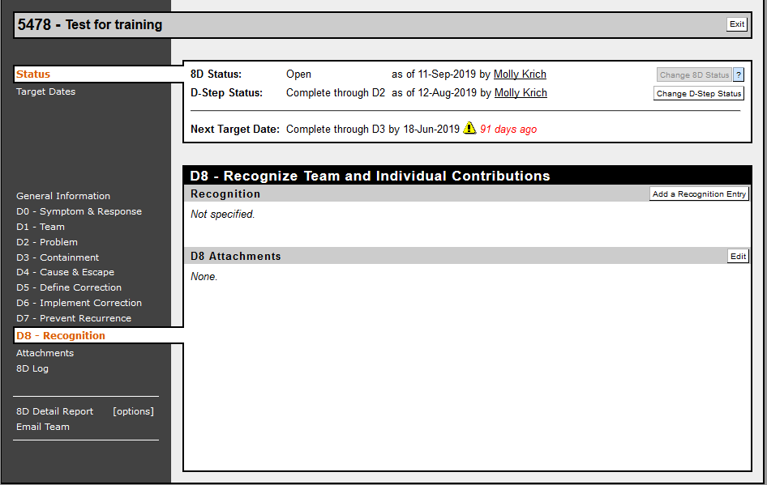
Pełen raport 8D
Nie należy zapominać o krokach D7 i D8.

Slide 19
Pełen raport 8D
Po zakończeniu każdego etapu D, należy aktualizować status, aby zawsze wyświetlany był aktualny status 8D.
Kliknij „Change D-Step Status” (Zmień status etapu D)

Slide 20
Pełen raport 8D
Z listy rozwijanej wybierz odpowiedni status na podstawie bieżących działań i informacji załadowanych do 8D
Możesz również wykorzystać pola opcji:
Wyświetl tę czynność w raporcie szczegółowym 8D (zalecane)
Użyj PRISM do wysłania wiadomości e-mail do całego zespołu 8D (zalecane, SZCZEGÓLNIE wtedy, gdy status etapu D jest aktualizowany do „Complete through D8” (Zakończ do D8)
I jak zawsze – „Save and Return” (Zapisz i wróć)

Slide 21
Pełen raport 8D
Gdy dostawca zaktualizuje status etapu D do „Complete thru D8” (Zakończ do D8), Allegion przejmuje odpowiedzialność za przegląd informacji w ramach 8D i albo zaznaczy je jako kompletne, albo poprosi dostawcę o więcej informacji.

Slide 22
Pełen raport 8D
UWAGA – Funkcjonowanie zespołu poczty elektronicznej
Kliknij „Zespół ds. poczty”, a system PRISM automatycznie zainicjuje wiadomość e-mail do całego zespołu w oparciu o 8D.
Wiadomość e-mail może być również przechowywana w systemie PRISM i widoczna w rejestrze 8D w celach ewidencyjnych.

Slide 23
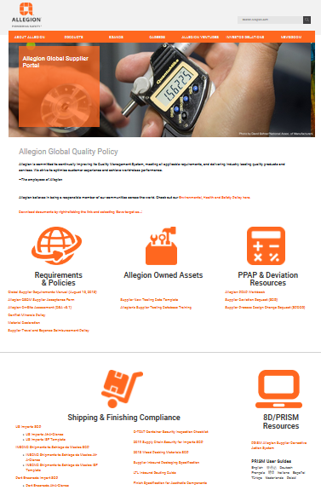
Zasoby – Przewodniki użytkownika na Portalu dostawcy
Link do Portalu dostawcy Allegion
https://www.allegion.com/corp/en/footer/policies/supplier-portal.html
Notes:
Na portalu internetowym dostawcy, w językach: angielskim, chińskim, niemieckim, francuskim, hindi, włoskim, hiszpańskim i tureckim.
Przewodniki pokazują zrzuty ekranu z objaśnieniami w językach ojczystych.

Slide 24
Obecni administratorzy systemu PRISM firmy Allegion Mike Bellis (317) 703-5412 michael.bellis@allegion.com Molly Krich (805) 915-9959 molly.krich@allegion.com

Slide 25
Wer. 2 – 17.09.2019 przekształcona z formatu pdf ze zaktualizowanymi zrzutami ekranów Wer. 3 – 14.01.2020 zaktualizowano informacje kontaktowe do administratora ALLE zaktualizowano informacje dotyczące portalu dostawcy

